Slide 1
Quantization 검증

Slide 2
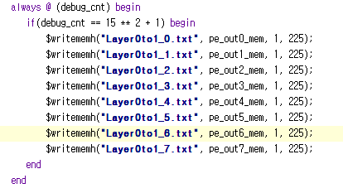
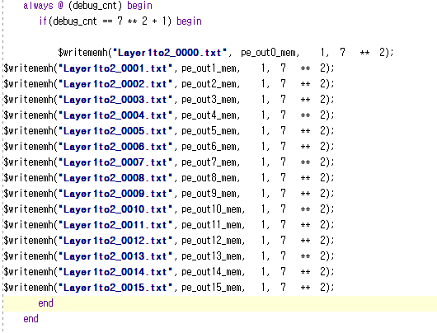
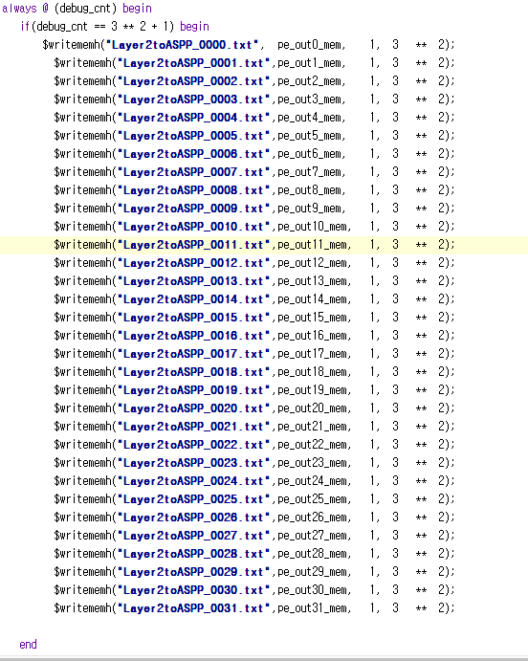
Layer 0
Layer 1
Layer 2

Slide 3
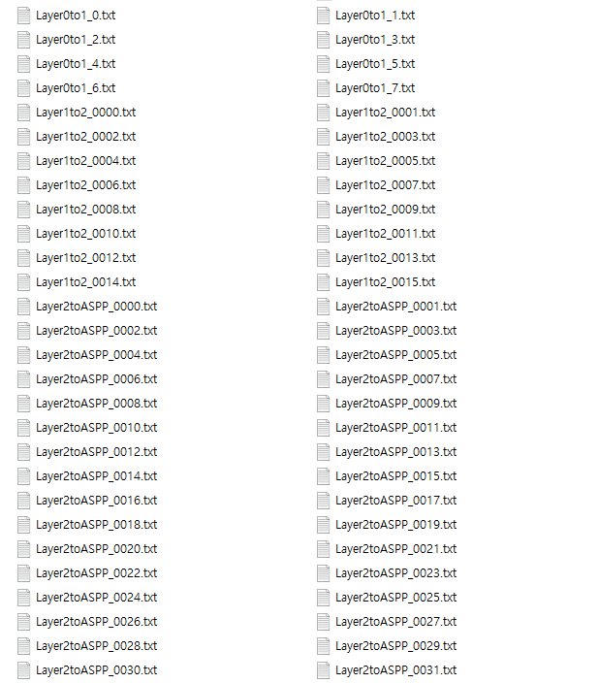
파일들을 차례대로 merge하여 “merged.txt” 생성

Slide 4

e1_A_h.txt : Reference SW 결과
merged.txt : Vivado에서 얻은 결과

Slide 5
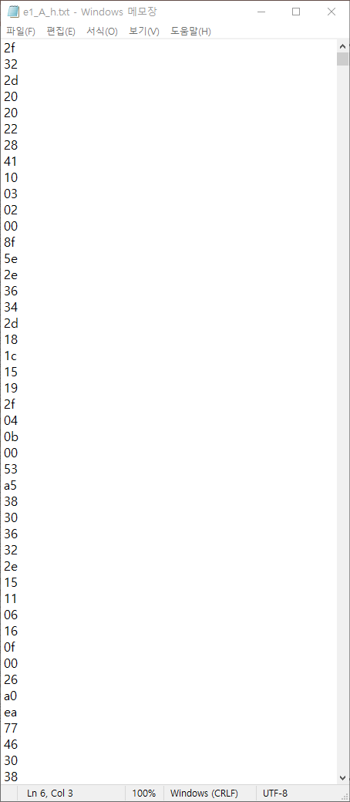
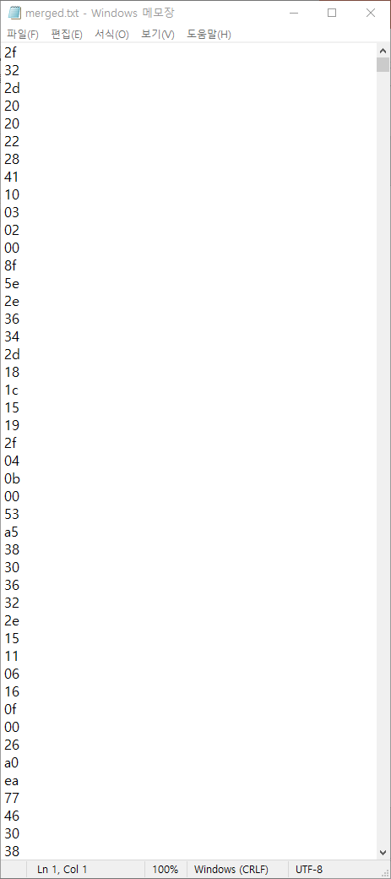
비교

Slide 6
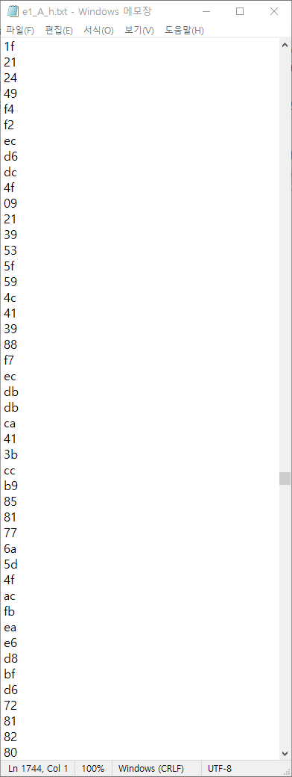
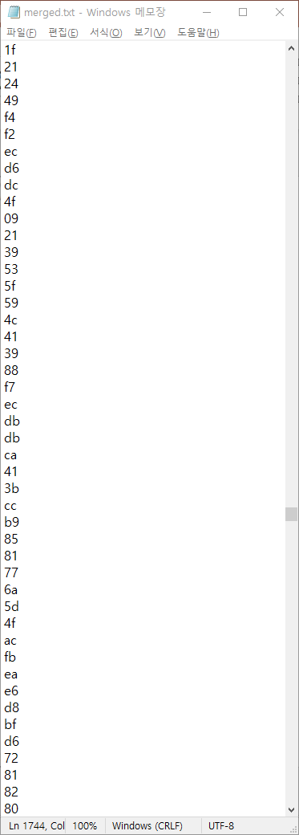

Slide 7
검증 정확성 확인

Slide 8
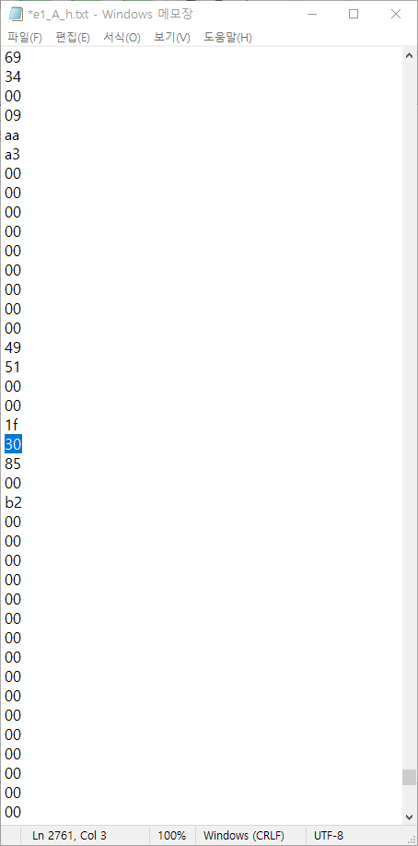

2761번째 line을 임의로 바꿈

Slide 9
